Slide 1
生命周期钩子
《 前端开发学习手册 》
第 06 节
Notes:
封面

Slide 2
生命周期钩子的作用
页面加载的时候，主动执行某些程序。
methods:{
getData(){
//do ajax
}
}
Notes:
封面

Slide 3
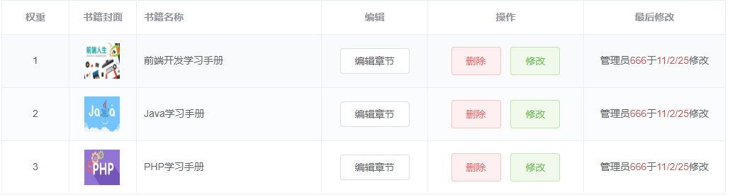
模拟场景
当页面加载完成之后，像后台加载数据
Notes:
封面

Slide 4
Vue实例
new Vue()创建一个Vue实例
所有的组件其实都是Vue实例
├─App.vue
│ ├─HelloWorld.vue
Notes:
封面

Slide 5
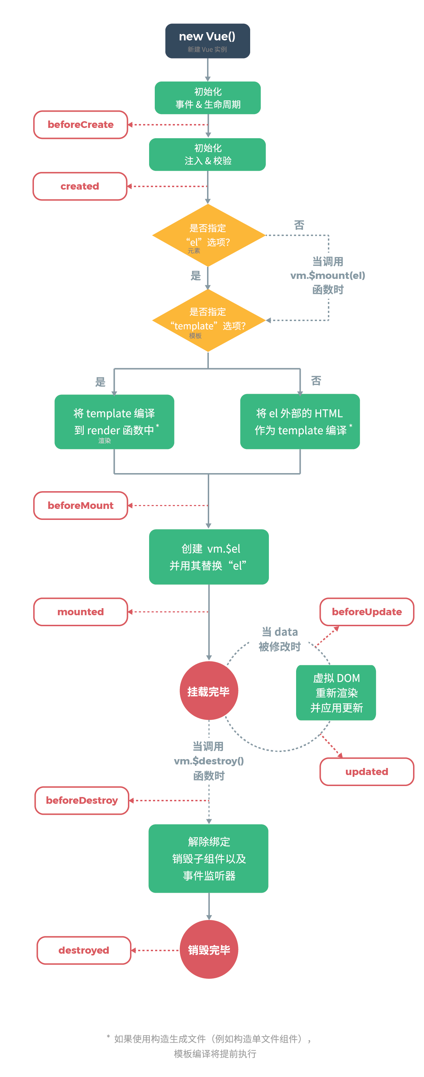
Vue实例的生命周期钩子（函数）
每个 Vue 实例在被创建时（new Vue）都要经过一系列的初始化过程
created（）组件初始化完成
mounted（）模板已创建
Notes:
封面

Slide 6
异步加载水果列表
异步加载水果列表
Notes:
封面

Slide 7
课后练习
当组件数据未加载完成时，显示【loading...】，加载完成后显示数据。
Notes:
封面

